Slide 1
SEMINÁRIO DE APRESENTAÇÃO PARA NOVOS GESTORES
PRÓ-REITORIA DE EXTENSÃO E CULTURA
PROEX
Pelotas, 29 de junho de 2021

Slide 2
IF-PROEX - PRÓ-REITORIA DE EXTENSÃO E CULTURA
Gisela Loureiro Duarte|
IF-COADEX - COORDENADORIA ADMINISTRATIVA DA PROEX
Rafael Leitzke Pereira|
Cleverson Vargas
Aline Hillal
IF-DIRES - DIRETORIA DE RELAÇÕES COM A SOCIEDADE
Edgar Antônio Costa Mattarredona|
IF-COAEX - COORDENADORIA DE AÇÕES DE EXTENSÃO
Rafael Madruga Pereira|
Mariane dos Santos
Daniel Essinger
Luciana Ramos
Mônica Mazina
IF-CULTE - COORDENADORIA DE CULTURA E EVENTOS
Sandra Correa Vieira|
Caterine Mendes
IF-COIS - COORDENADORIA DE INTERAÇÃO COM A SOCIEDADE
Miguel Roberto Felberg|

Slide 3
O que é, como fazer e para que serve fazer EXTENSÃO?
Lei de Criação dos Institutos Federais Atender as demandas locais e regionais
Pesquisa Ensino EXTENSÃO (ações de pesquisa, (cursos técnicos e (cursos, eventos, projetos, programas, pós-graduação e inovação) de graduação) prestação de serviços e muitas outras atividades que
estreitam laços e transformam a vida das pessoas)
COMUNIDADE EXTERNA Quem são essas pessoas? (escolas, ONGs, comunidades de bairro, empresas e instituições públicas e privadas) 1ª CONDIÇÃO PARA UMA AÇÃO SER EXTENSÃO

Slide 4
O olhar da Instituição para além dos muros da Escola...
Em que podemos contribuir e construir com vocês para melhorar suas vidas?
Não somos detentores do conhecimento aprendizado em conjunto na construção e desenvolvimento da ação.
Instrumento de transformação da realidade social com melhoria da qualidade de vida da população.
Ações que promovam a superação das desigualdades e da exclusão.
Estabelecendo vínculos e articulação com todos os setores da sociedade promovendo desenvolvimento local e regional.

Slide 5
A Extensão como transformadora da Sociedade
Problemas e demandas das comunidades ganham relevância científica
Questões sociais,artísticas,políticas,culturais, esportivas,científicas, profissionais e/ou tecnológicas
Espaço de debate, diálogo e transformação social
Troca de saberes entre o Instituto e as comunidades externas
“Instituição parceira” Partícipes das realidades construídas, autonomia e geração de renda, empoderamento e transformação de vida das pessoas e das comunidades
A partir delas, com elas e para elas que a Extensão acontece

Slide 6
Estudante
Protagonista na sua formação
(pensar, propor mecanismos de resolução das demandas)
2ªcondição para uma ação ser de Extensão
Construção
(interação e diálogo com a comunidade)

Slide 7
Protagonismo Estudantil
Principais atores no levantamento de demandas
Identificação dos problemas
Proposição de soluções
Agente de transformação social

Slide 8
Extensão como espaço formativo
Aprendizado mútuo na formação de profissionais cidadãos
Promover a ampliação dos conhecimentos e sua atuação no mundo do trabalho
Ampliação do horizonte da sala de aula
Exercício mais pleno e intenso da sua prática

Slide 9
...e os servidores participam como?
PROPONENTES DA AÇÃO
Orientar
Acompanhar
Avaliar
DESENVOLVIMENTO DAS AÇÕES

Slide 10
Orientações para a elaboração, avaliação e a implementação das Ações de Extensão
DIRETRIZES
Indissociabilidade ensino-pesquisa-extensão
Impacto na transformação social
Impacto na formação do estudante
Interdisciplinaridade e interprofissionalidade
Interação dialógica

Slide 11
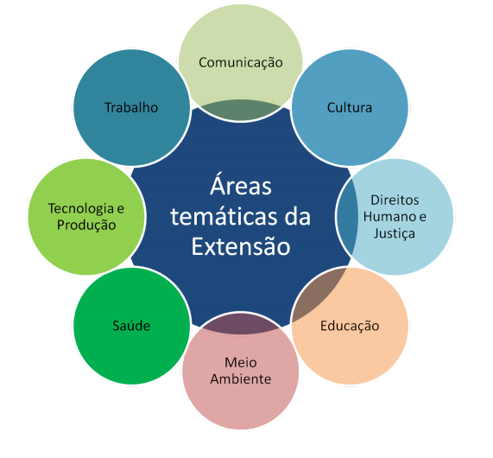
DIMENSÕES

Slide 12
DIMENSÕES
Conjunto de atividades que estabelecem as áreas de atuação da Extensão
Ações Culturais, Artísticas, Científicas, Tecnológicas e Esportivas
Desenvolvimento Social
Desenvolvimento Tecnológico
Empreendedorismo, Associativismo, Cooperativismo e Economia Solidária
Visitas Gerenciais
Campo para Estágio e Emprego
Cursos de Extensão (Livres e Formação Inicial e Continuada)
Acompanhamento de Egressos
Internacionalização da Extensão

Slide 13
DA ORGANIZAÇÃO E DA SISTEMATIZAÇÃO
As ações de extensão, articuladas com o ensino e a pesquisa, devem ser desenvolvidas nas seguintes modalidades:
PROGRAMAS: conjunto articulado de projetos e outras ações de extensão, preferencialmente de caráter multidisciplinar e integrado a atividades de pesquisa e de ensino.
PROJETOS: conjunto de atividades processuais contínuas de caráter educativo, científico, cultural, político, social ou tecnológico com objetivos específicos e prazo determinado (vinculado ou não a um programa).
CURSOS: livres, formação inicial ou continuada (fic) ação pedagógica de caráter teórico e prático, presencial ou a distância, planejado para atender às necessidades da sociedade, visando o desenvolvimento, a atualização e aperfeiçoamento de conhecimentos, com critérios de avaliação definidos.
EVENTOS: ação que implica na apresentação e/ou exibição pública, livre ou com clientela específica, com o envolvimento da comunidade externa, do conhecimento ou produto cultural, artístico, esportivo, científico e tecnológico desenvolvido, conservado ou reconhecido pela instituição.
PRESTAÇÃO DE SERVIÇOS: conjunto de ações tais como consultorias, laudos técnicos, e assessorias, vinculadas às áreas de atuação da instituição, que dão respostas às necessidades específicas da sociedade e do mundo do trabalho, priorizando iniciativas de diminuição das desigualdades sociais.

Slide 14
Elaboração dos Editais
Papel da Câmara de Extensão e Cultura (CAMEX)
Utilização do Sistema SUAP( Módulo Extensão)
Formulários e tramitação em constante avaliação
Criação da Política de Extensão e Cultura
Regulamento das Ações de Extensão e Cultura
Base de Conhecimento
Fluxograma e Tutorial

Slide 15
EDITAIS/PROEX
Edital 01 - Fluxo Contínuo
Edital 02 - Geral de Fomento
Edital de Eventos Culturais
Edital de Fomento para Ações Inovadoras
Edital Programa Ana Terra
Edital Programa Institucional de Incentivo à Extensão- PIIEX
Edital Concurso Literário e Fotográfico na Temática Diversidade Cultural
Edital Conjunto Proex/Propesp – Egressos

Slide 16
Algumas outras discussões
Certificação
SUAP(Módulo Extensão)
Conversando sobre Extensão e Cultura
Atendimento Individualizado para representantes de Extensão e Cultura e suas equipes

Slide 17
PROEX EM DADOS NO IFSul
2018
123 bolsas de extensão
2019
44 bolsas de extensão
223 ações de extensão (entre cursos, eventos, projetos e programas)
420 estudantes envolvidos
899 servidores envolvidos
165 ações de extensão (entre cursos, eventos, projetos e programas)
346 estudantes envolvidos
810 servidores envolvidos
2020
94 bolsas de extensão
127 ações de extensão (entre cursos, eventos, projetos e programas)
239 estudantes envolvidos
705 servidores envolvidos

Slide 18
OBRIGADO Rafael Madruga (53)981585365 rafaelmadruga@ifsul.edu.br
Coordenador de ações de extensão
(COAEX)

Slide 19
PROEX/COADEX
(COORDENADORIA ADMINISTRATIVA DA PROEX)
GESTÃO ADMINISTRATIVA E FINANCEIRA DA PROEX;
ORÇAMENTO - MATRIZ CONIF;
CONTROLE E PAGAMENTO DE BOLSISTAS;
PRESTAÇÃO DE CONTAS DAS AÇÕES FOMENTADAS;
COMPRA DE MATERIAIS;
CONVÊNIOS.

Slide 20
OBRIGADO Rafael Leitzke (53)981069015 rafaelpereira@ifsul.edu.br
Coordenador Administrativo da PROEX
(COADEX)

Slide 21
PROEX/ COIS (COORDENADORIA DE INTEGRAÇÃO COM A SOCIEDADE)
EGRESSOS;
CURSOS FIC;
VISITAS GERENCIAIS;
PROGRAMA APRENDIZAGEM.

Slide 22
EGRESSOS
Resolução CONSUP Nº 59/2018 –
Política de Acompanhamento de Egressos do IFSul;
COLETA DE DADOS – 01/10/2018 – Total de 602 respostas;
Diagramação/ correção ortográfica – 14/11/2019;
Apresentação do Relatório.

Slide 23
Cursos Formação Inicial e Continuada (FIC)
Curso | Semestre/ escola | Turma/matriculas | ( X) tempo | Concluintes | Peso $ | Concluintes x peso | Empregabilidade | Total | Ingressam num curso Técnico
Técnico | 4 | 1/20 | 80 | 24 | 2,5 | 60 | 1 | 60 | -
FIC | 1 | 4/20 | 80 | 64 | 1 | 64 | 10 | 640 | 10
- Valor equivalente final é maior;
- Maior empregabilidade;
- Maiores números de alunos que conhecem a instituição e, voltam a ingressar;
- Curso FIC tem carga horaria mínima de 160h, poderá ser ministrado (no mínimo) um curso por semestre;
- Curso FIC representa um acréscimo de menos do que 0,5 aula por semana por professor ou 1,6 aula/mês.
Recomendamos que todas as coordenadorias de cursos do IFSul incluam no mínimo um curso FIC por semestre para atendimento da sua comunidade externa.

Slide 24
Programa aprendizagem
É um programa técnico-profissional que prevê a execução de atividades teórico e práticas, sob orientação pedagógica DE ENTIDADE QUALIFICADA EM FORMAÇÃO TÉCNICO- PROFISSIONAL METÓDICA E COM ATIVIDADES PRÁTICAS CoORDENADAS PELO EMPREGADOR.

Slide 25
Programa aprendizagem
Adolescente ou jovem de 14 a 24 anos;
Cadastro de cursos direto na SRTE/POA/RS;
Cadastro institucional;
Documentação necessária para os registros;
Remuneração - cursos integrados e Subsequentes/bacharelado/tecnólogos.

Slide 26
OBRIGADo COORDENADORIA DE interação com a sociedade (cois) Miguel felberg (53)999234241 miguelfelberg@ifsul.edu.br

Slide 27
PROEX/CULTE (COORDENADORIA DE CULTURA E EVENTOS)
Edital de Cultura;
Núcleos de Cultura;
Galeria Cultural do IFSul.

Slide 28
PROEX/CULTE (COORDENADORIA DE CULTURA E EVENTOS) Editais de Cultura
Anos anteriores: Edital de Eventos e Concurso Cultural
2020 – Edital PROEX Nº03/2020 – Ações Culturais do IFSul (Galeria na sua casa)
2021 – Minuta edital elaborada; previsão
de publicação Agosto

Slide 29
PROEX/CULTE (COORDENADORIA DE CULTURA E EVENTOS) Núcleos de Cultura
Reuniões;
Elaboração minuta campo conceitual dos editais de cultura;
Elaboração de evento formação para arte e cultura;
Participação conselho curatorial Galeria C Cultural do IFSul;

Slide 30
PROEX/CULTE (COORDENADORIA DE CULTURA E EVENTOS) Galeria Cultural do IFSul

Slide 31
PROEX/CULTE (COORDENADORIA DE CULTURA E EVENTOS) Galeria Cultural do IFSul

Slide 32
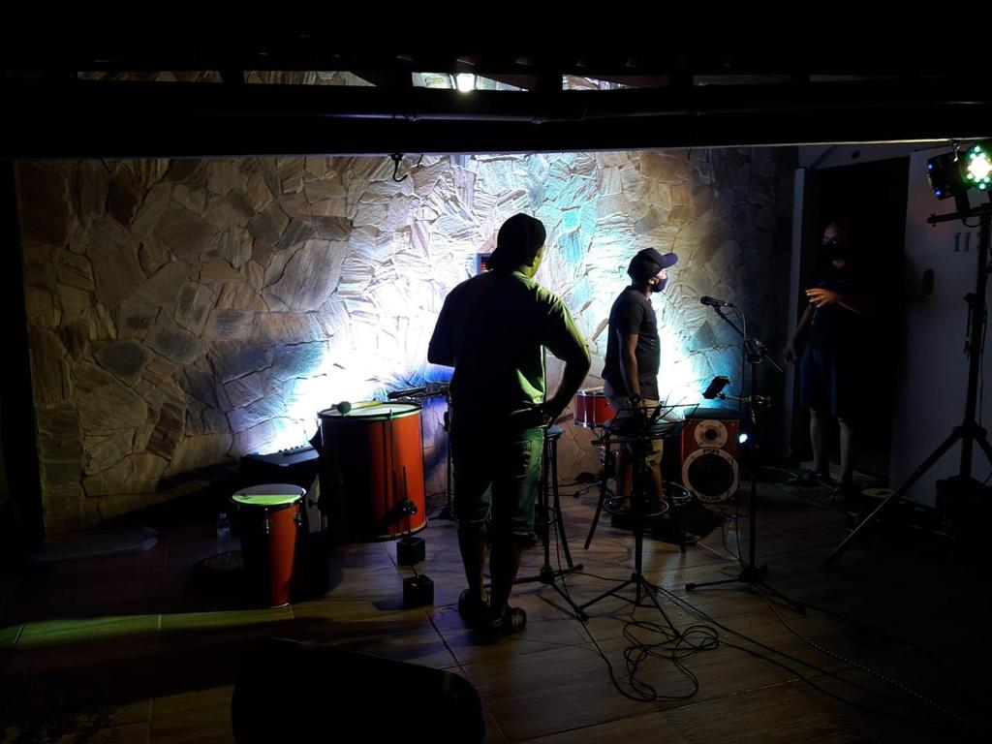
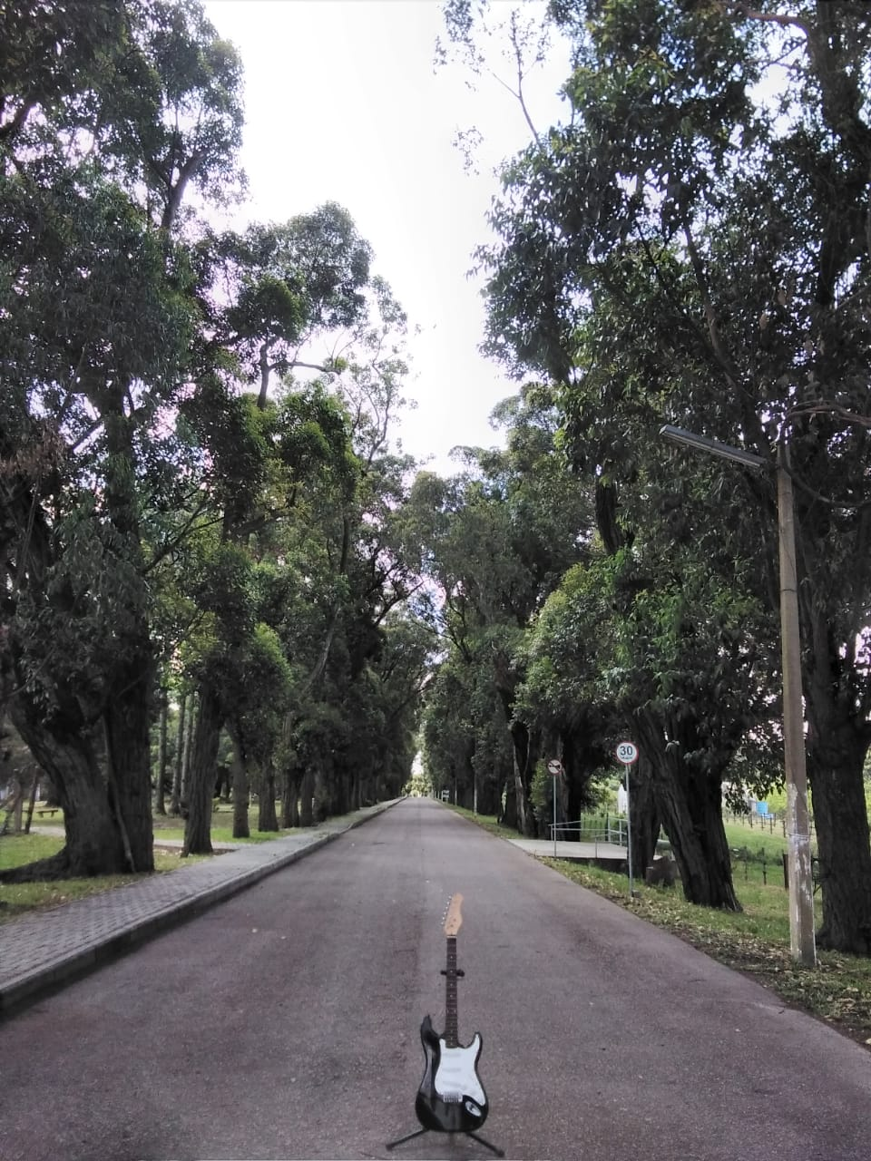
PROEX/CULTE (COORDENADORIA DE CULTURA E EVENTOS) Galeria Cultural do IFSul

Slide 33
OBRIGADA COORDENADORIA DE CULTURA E EVENTOS (culte) Sandra camerini vieira (53)991725858 sandravie3000@yahoo.br

Slide 34
AMBIENTES DE INOVAÇÃO
Empreendedorismo
Incubadoras
Empresa Júnior
Parques tecnológicos
Escritório de Projetos
Internacionalização da Extensão

Slide 35
EMPREENDEDORISMO

Slide 36
INCUBADORAS

Slide 37
EMPRESA JÚNIOR

Slide 38
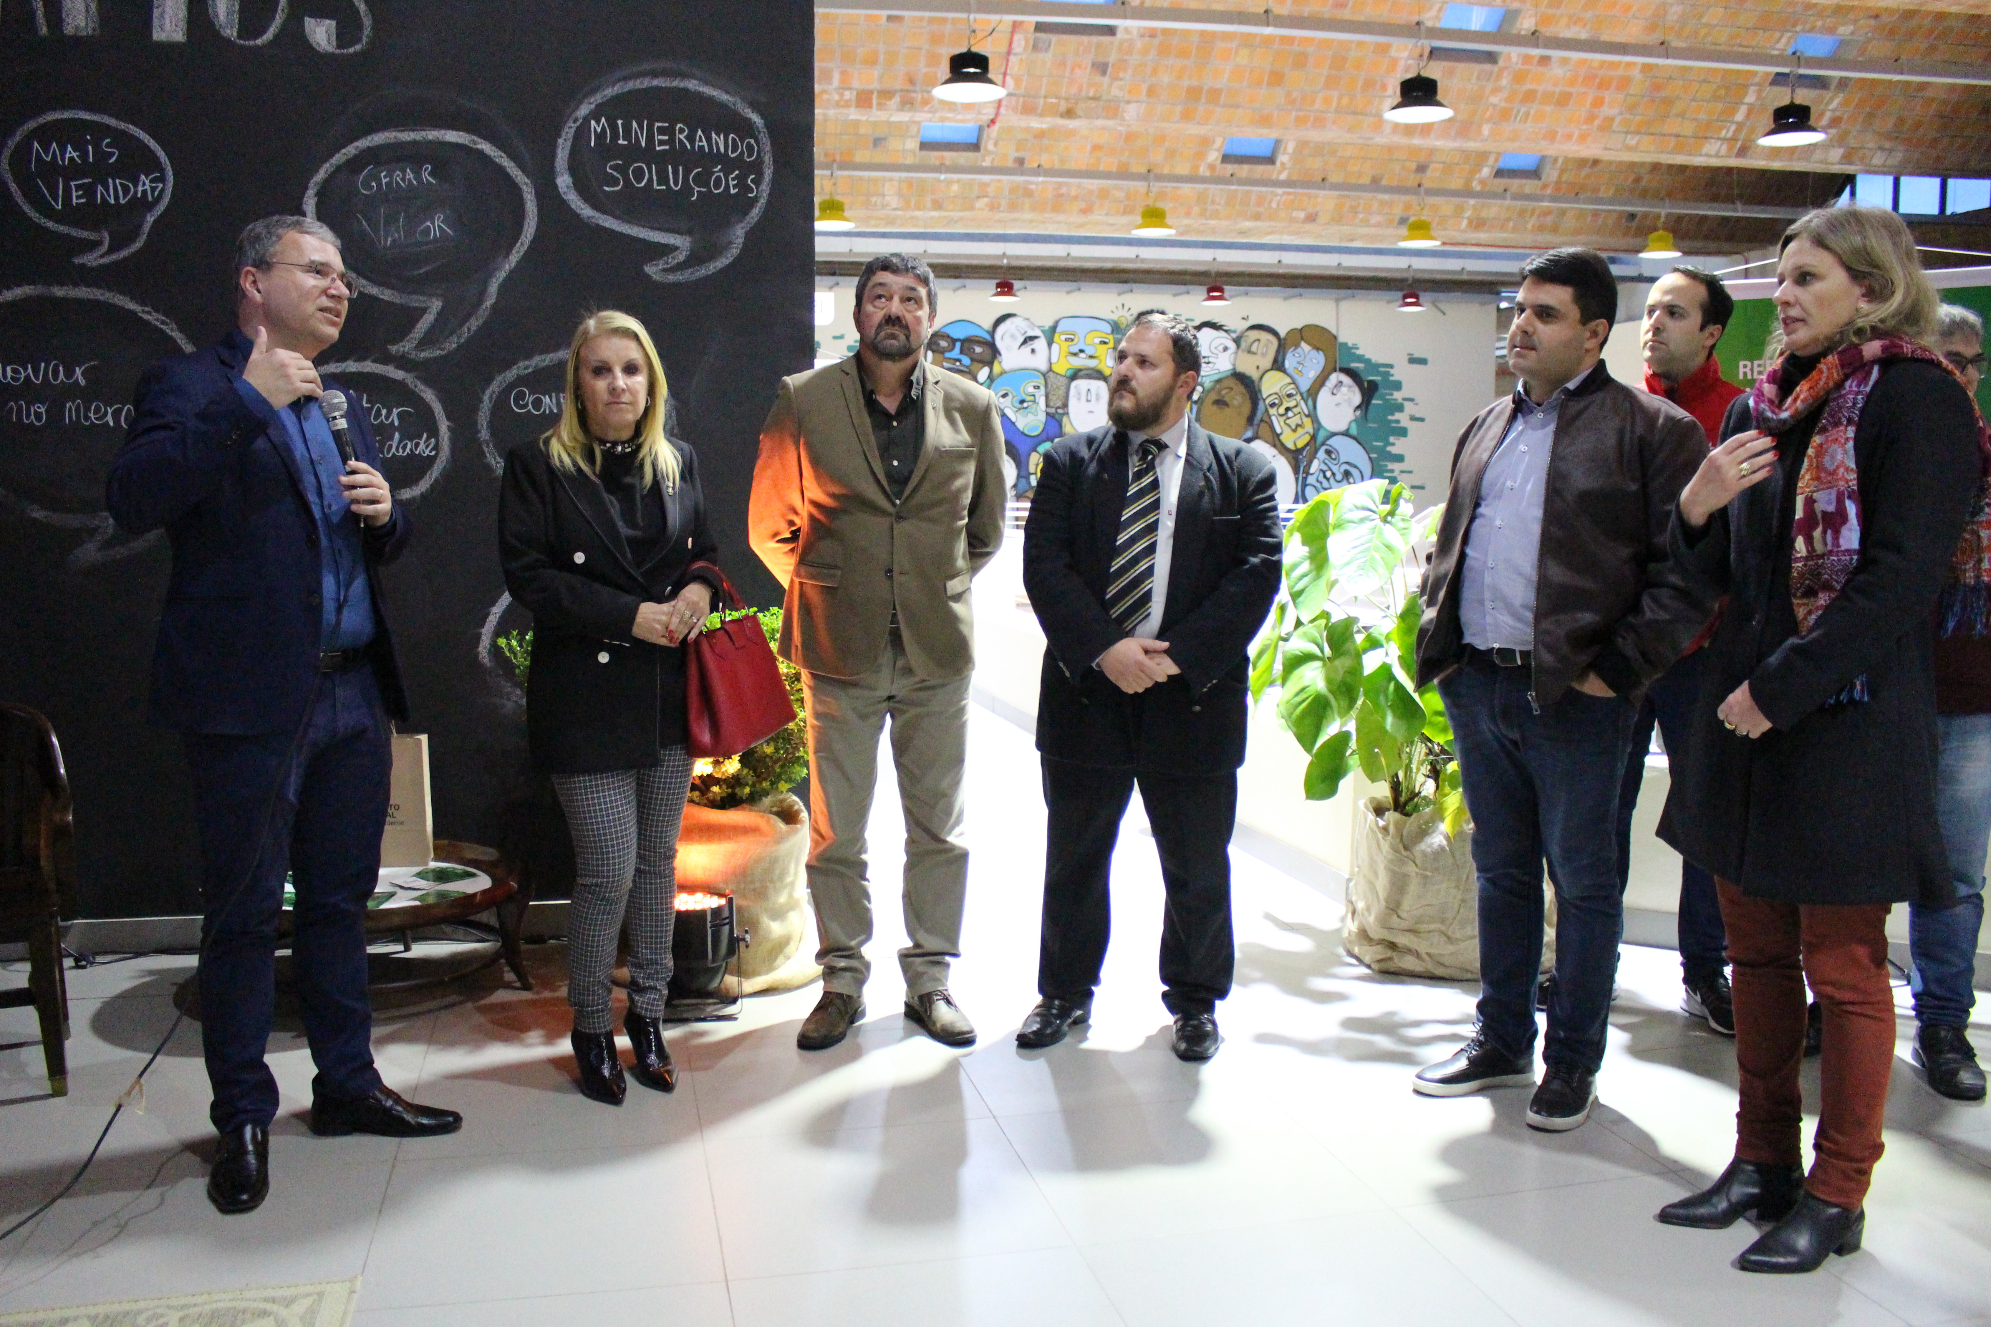
PARQUES TECNOLÓGICOS

Slide 39
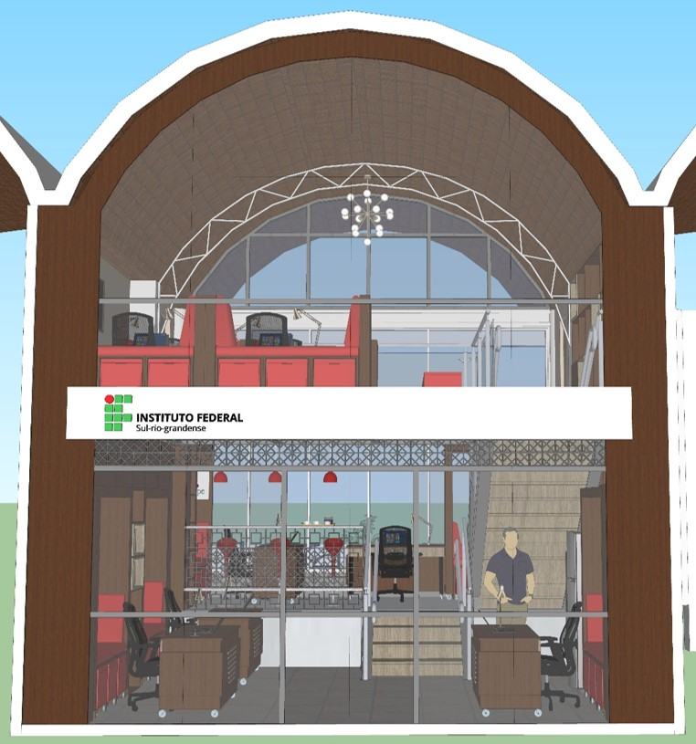
ESCRITÓRIO DE PROJETOS

Slide 40
INTERNACIONALIZAÇÃO DA EXTENSÃO

Slide 41
OBRIGADo diretoria de relações com a sociedade (dires) Edgar antÔnio costa mattarredona (53)991928739 edgarmattarredona@ifsul.edu.br

Slide 42
CURRICULARIZAÇÃO DA EXTENSÃO E PESQUISA
RESOLUÇÃO Nº 7/2018 – CNE
Estabelece as diretrizes para a Extensão na Educação Superior Brasileira e regimenta o disposto na Meta 12.7 da Lei nº 13.005/2014, que aprova o Plano Nacional de Educação – PNE 2014-2024 e dá outras providências.
Meta do PNE 12.7 assegurar, no mínimo, 10% (dez por cento) do total de créditos curriculares exigidos para a graduação em programas e projetos de extensão universitária, orientando sua ação, prioritariamente, para áreas de grande pertinência social.
Artigo da Resolução Nº 7/2018 – CNE Art. 19 As instituições de ensino superior terão o prazo de até 3 (três) anos, a contar da data de sua homologação, para a implantação do disposto nestas Diretrizes.

Slide 43
Curricularizar para além da obrigatoriedade
Consolidar a indissociabilidade Ensino, Pesquisa e Extensão
Permitir que a produção acadêmica e científica não fique restrita a sala de aula, aproximando o estudande das comunidades
Percepção e vivência na prática da aplicabilidade da produção de seus conhecimentos na melhoria de vida das pessoas e no desenvolvimento social, político e econômico da sua região.

Slide 44
CURRICULARIZAÇÃO DA EXTENSÃO E PESQUISA
CRONOGRAMA
Entendimento sobre a base legal e conceitual da curricularização da extensão. Discussão sobre o processo da implementação da curricularização da extensão e da pesquisa. Elaboração da Minuta de Regulamentação da Curricularização da Extensão e da Pesquisa. Proposta de plano de trabalho para implementação da curricularização da Extensão e da Pesquisa | COMISSÃO GERAL: Pró-reitores e Diretores de Ensino, Pesquisa e Extensão das Pró-reitorias.
1ªREUNIÃO DA COMISSÃO GERAL | 02 DE JULHO DE 2019
1ª REUNIÃO DO FDE COM FORPROEXT | 27,28 E 29 DE AGOSTO DE 2019
2ª REUNIÃO DA COMISSÃO GERAL | 30 DE OUTUBRO DE 2019
2ª REUNIÃO DO FDE COM FORPROEXT | 12 DE MARÇO DE 2020
3ª REUNIÃO DA COMISSÃO GERAL | 26 DE MAIO DE 2020
4ª REUNIÃO DA COMISSÃO GERAL | 02 DE JUNHO DE 2020
5ª REUNIÃO DA COMISSÃO GERAL | 22 DE JUNHO DE 2020
6ª REUNIÂO DA COMISSÃO GERAL | 30 DE JUNHO DE 2020
WEB de apresentação de experiências de implementação de outros IFs (IFRO) Profª Maria Goreth Araujo Ramos | 03 DE JULHO DE 2020
WEB de apresentação de experiências de implementação de outros IFs (IFRO) Profº Sérgio Franscisco Loss Franzin | 21 DE JULHO DE 2020
7ª REUNIÃO DA COMISSÃO GERAL | 24 DE JULHO DE 2020
8ª REUNIÃO DA COMISSÃO GERAL | 08 DE SETEMBRO DE 2020
9ª REUNIÃO DA COMISSÃO GERAL | 15 DE SETEMBRO DE 2020
2. Socialização da Minuta de Regulamentação da Curricularização da Extensão e da Pesquisa para contribuições com: - as câmaras de ensino, pesquisa e extensão (em conjunto) - diretores e chefes de departamento de ensino, pesquisa e extensão - coordenadores de cursos

Slide 45
REUNIÃO DA CÂMARA DE ENSINO/EXTENSÃO/PESQUISA SEPARADAMENTE | CAMEX 21/09 e CAEN e COMITÊ PESQUISA 22/09
10ª REUNIÃO DA COMISSÃO GERAL | 29/09
Acrescentar todos representantes no drive para contribuições | 29/09
11 ª REUNIÃO DA COMISSÃO GERAL | 13/10 ( Definição do cronograma)
3. Sensibilização através de Experiências de outros IFs
Webinário do IFSC pelo youtube (experiências) | 10 a 12 de novembro (14h)
Webconferência com o IFFar | 17 de novembro (14h)
PAUSA FINAL ANO e FÉRIAS e ELEIÇÕES | 2021
Webconferência com o IFPA | 11/05/201
Prazo das Contribuições para as Câmaras de Ensino, Pesquisa e Extensão | 14/05
12 ª REUNIÃO DA COMISSÃO GERAL (Procedimentos futuros) | 17/05
13ª REUNIÂO DA COMISSÃO GERAL (Avaliação das contribuições na Minuta) | 31/05
Webconferência com o IFSC para as CÂMARAS DE ENSINO/EXTENSÃO/PESQUISA CONJUNTA + Coord. Cursos NDE | 23/06
Seminário Nacional da Rede Federal | 31 de junho e 1 de julho
14ª REUNIÂO DA COMISSÃO GERAL
4. Reunões ampliadas nos Câmpus,Fóruns e Seminários para construção da Minuta e revisão dos PPCs
REUNIÃO DA CÂMARA DE ENSINO/EXTENSÃO/PESQUISA CONJUNTA + Coord. Cursos NDE
CRIAÇÃO DAS COMISSÕES LOCAIS | Até ( Câmpus solicitar portaria)
PRIMEIRA DISCUSSÃO DAS COMISSÕES NOS CÂMPUS | Até
PRIMEIRO RETORNO DAS COMISSÕES LOCAIS PARA A COMISSÃO GERAL | Até Retorno com as contribuições
FECHAMENTO/REUNIÃO DO REGULAMENTO FINAL | ?
APRECIAÇÃO NO CODIR | CODIR de ?
APROVAÇÃO NO CONSUP | CONSUP de ?

Slide 46
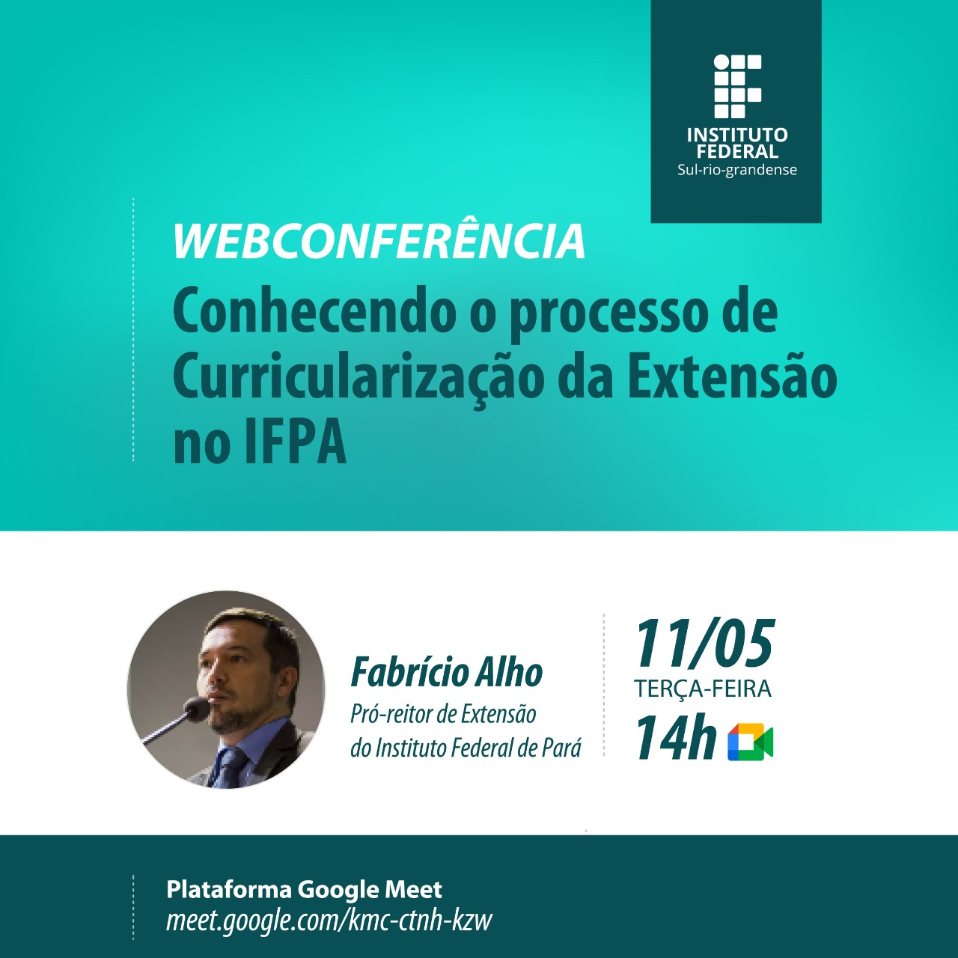

Slide 47
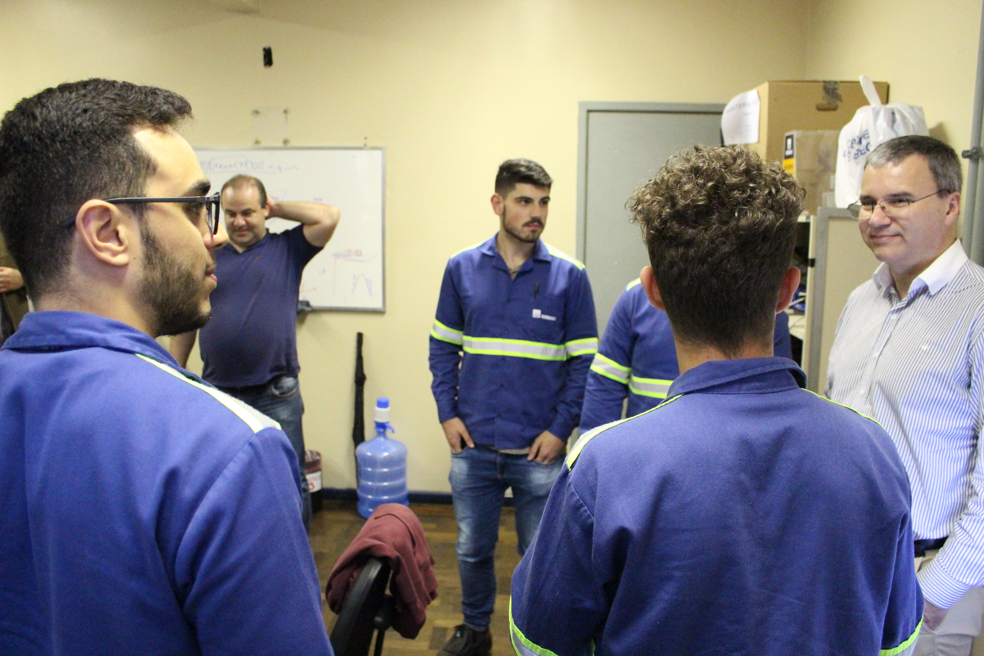
A EXTENSÃO é o ELO do ENSINO e da PESQUISA com a COMUNIDADE, quando através do diálogo e da troca de saberes, a transformação social e o desenvolvimento local e regional se tornam realidade.

Slide 48
OBRIGADA Gisela Loureiro Duarte (53)981230406 giseladuarte@ifsul.edu.br proex@ifsul.edu.br
Pró-Reitora de Extensão e Cultura do IFSul

